Slide 1

生态环境时空分析实训 / CASE 07
地表水季节性
与早晚期差异
有效观测 × 水体频率 × 月变化
无观测像元能不能算作无水？
两段频率差能否叫作长期趋势？
Notebook 当前结果：24个月合成分类编码
JRC 样片：静态 occurrence / seasonality，未作本次输入
01 / 17
Notes:
本案用月度水体分类回答三个问题：有效观测下水体出现得多频繁，前后12个月差多少，一年中哪些月份更容易出现水体。当前Notebook用固定种子生成24个月的合成编码，JRC样片只用于认识产品字段。

Slide 2
本案要回答三个问题
把编码、分母和比较窗口说清楚，结果才不会被误读。
无观测能不能当作无水？
这次教学输入
1
不能。0类不进入频率分母。
24个月 × 20×28格
固定种子合成分类
早期和晚期差多少？
2
0 / 1 / 2
比较前12个月和后12个月的描述性差异。
无观测 / 非水体 / 水体
一年中哪个月份水体频率高？
等权网格
3
按有效观测汇总1—12月季节曲线。
当前没有像元面积权重
02 / 17
Notes:
第一，无观测能不能当作无水？不能，0类不进入分母。第二，早期和晚期差多少？比较连续前12个月和后12个月的描述性差异。第三，哪个月份水体频率高？按有效观测汇总1到12月。

Slide 3
从“哪里有水”到“有效观测下的频率”
先分清水体、非水体和无观测，才知道分母该怎么算。
环境问题
分析对象
分析输出
水体出现得多频繁？
month × row × col
水体出现频率
先弄清哪些月份真的有观测；
24个月合成分类
前12月与后12月差
缺测不能直接当作无水。
20×28教学网格
1—12月频率曲线
0 / 1 / 2 编码
有效观测次数
频率的分子和分母都要明确。
0=无观测，1=有效非水体，2=有效水体；只有1和2进入频率分母。
03 / 17
Notes:
分析对象是24个月、20×28网格，编码0/1/2分别表示无观测、有效非水体和有效水体。所有频率都要先把分子和分母说清楚，格网只有行列号，没有真实经纬度。

Slide 4
数据先认清：JRC 产品与课堂输入
真实产品可下载，但当前 Notebook 使用固定种子合成编码。
公开产品入口
当前 Notebook 实际输入
JRC Global Surface Water
合成 Monthly History 编码
occurrence / seasonality / Monthly History
24个月 × 20×28格，seed=2026
https://global-surface-water.appspot.com/download
0=无观测，1=非水体，2=水体
完整 occurrence 和 seasonality 以官方直链下载。
静态样片只用于讲清产品字段，未作为本次计算输入。
许可：CC BY 4.0，按官方要求署名。
data_status = synthetic_demo
04 / 17
Notes:
JRC Global Surface Water提供occurrence、seasonality和Monthly History等产品，下载入口和CC BY 4.0许可已经写在数据清单。当前Notebook没有读取这些真实文件，而是用seed=2026生成合成Monthly History编码。

Slide 5
分析流程：每一步都留下可检查的结果
从编码检查到频率解释，目录中都有对应文件。
1
2
3
4
5
读数据说明
做 QC
算频率
做比较
读图提交
产品与编码
0/1/2、月份、维度
有效值作分母
前后12月、月曲线
限制与证据
关键规则
water_frequency = 水体次数 / 有效观测次数；0类无观测永远不进入分母。
05 / 17
Notes:
按五步走：读数据说明，做编码和时间QC，按有效观测计算频率，比较前后12个月和月季节曲线，最后读图并提交。关键规则是0类不进分母。

Slide 6
动手前先做数据质量检查
先确认编码、时间和空间支撑，再运行频率统计。
当前数组摘要
四个 QC 问题
24 × 20 × 28
① 是否只有0/1/2三类编码？
月份 × 网格行 × 网格列
② 0类是否被排除出分母？
编码只允许0、1、2
③ 前后12个月是否按时间切分？
月份1—12重复2次
当前不使用面积权重
④ 网格是否只有行列号、没有真实CRS？
data_status = synthetic_demo
真实 JRC 文件接入后，还要按数据字典核对 NoData、图层、版本和范围。
06 / 17
Notes:
当前数组是24×20×28，月份1到12重复两次，值域只有0、1、2。检查是否按月份排序、0类是否被排除、早晚期是否正确切分，以及网格是否只是教学行列号。真实文件接入后还要核对版本、NoData和范围。

Slide 7
算法第一步：解码月度历史编码
先把代码翻译成 water 和 valid 两个布尔数组。
输入
解码
输出
codes
valid = codes != 0
water, valid
→
→
0 / 1 / 2
water = codes == 2
供频率函数使用
月 × 行 × 列
0不再被误当作无水
代码先检查值域，再继续统计。
1和2均是有效观测
讲解重点
频率的正确分母不是总期数，而是 valid.sum()；这一步决定后面所有频率是否可信。
07 / 17
Notes:
decode_monthly_history先检查值域，再生成valid=codes!=0和water=codes==2。这样后面的频率函数可以用water.sum除以valid.sum，避免把缺测误当作无水。

Slide 8
算法第二步：频率、早晚期与季节曲线
三个输出都使用有效观测，但回答的问题不同。
全期频率
早晚期差
月季节曲线
num / den
late − early
m = 1…12
num = water.sum()
split = 12
每月跨两年汇总
den = valid.sum()
前后各12个月
按有效观测计算频率
每格网自己的有效分母
是描述性比较，不是趋势检验
不是水位或面积曲线
08 / 17
Notes:
全期频率回答有效观测中有多少次是水体；early_late_change用前12个月和后12个月做描述性差值；月季节曲线把两年的同月份合在一起。没有像元面积权重，因此是等权网格汇总。

Slide 9
在 Notebook 里按这个顺序操作
从头运行，看到四张图直接显示，再保存自己的输出。
cases/07_jrc-surface-water-dynamics/notebook/核心算法代码.ipynb
1
2
3
4
5
重启内核
运行全部
核对摘要
看四张图
另存结果
清掉旧变量
保持 seed=2026
24×20×28、编码
图题与追溯表
student_run/
必须留下的证据
四张 PNG、summary_synthetic.csv、seed、编码规则、数据状态和一条有证据的观察。
09 / 17
Notes:
打开案例07的核心算法代码Notebook，重启内核，从头运行全部单元。确认编码摘要，再看四张直接显示的图，最后检查summary_synthetic.csv和追溯表。学生把结果保存到outputs/student_run/。

Slide 10
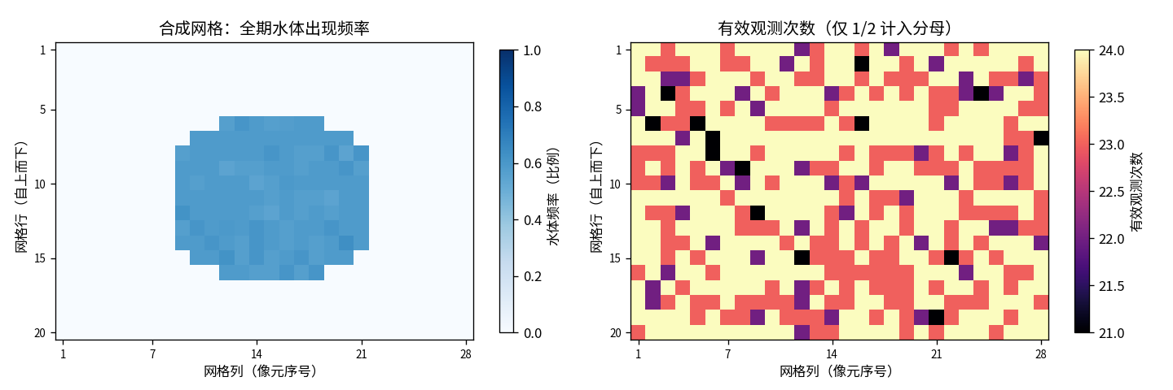
结果一：全期水体频率与有效观测
左图是频率，右图是每个格网实际参与分母的有效观测次数。
怎么读
左图
水体出现频率0–1
右图
有效观测次数
0类无观测不进入频率分母。
没有真实经纬度或面积权重。
来源：案例07图件追溯表 P10
10 / 17
Notes:
左图显示水体出现频率，右图显示有效观测次数。读左图时一定同时看右图，因为有效期次少的格网，频率解释更谨慎。0类无观测不进入分母。

Slide 11
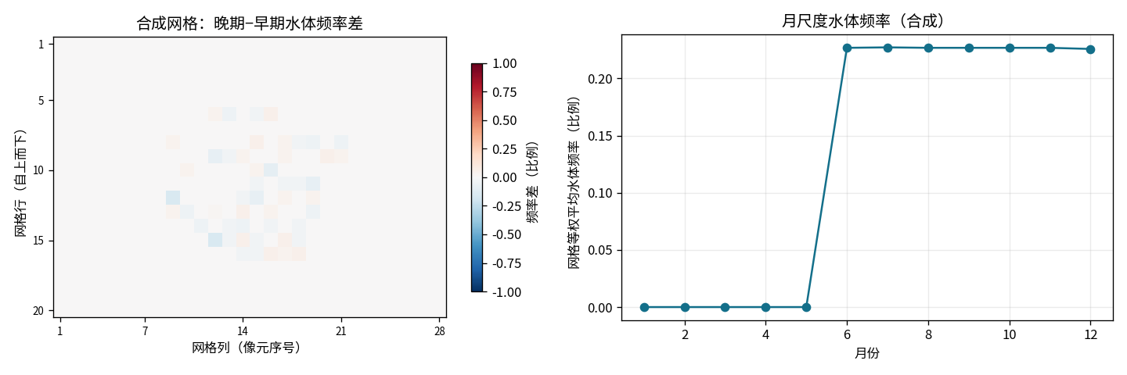
结果二：早期—晚期差异与月季节性
左图比较前后12个月，右图按月份汇总两年序列。
两种比较
晚期−早期
描述性差值
月曲线
1—12月频率
本合成示例平均差约 −0.0012。
不能直接叫长期趋势。
图源：02_early_late_seasonality.png
11 / 17
Notes:
左图是晚期减早期的频率差，右图是按月份的频率。当前合成示例平均差约为−0.0012，这只是两个12月窗口的描述性结果，不是长期趋势。

Slide 12
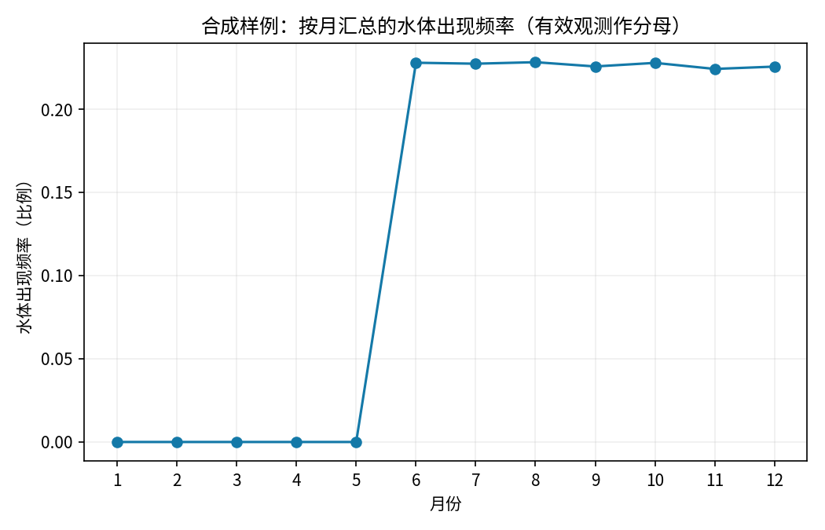
结果三：按月份汇总的水体频率
每个月的分子和分母都只使用有效观测。
读图
横轴
月份1—12
纵轴
水体频率比例
高低反映当前合成序列的月差异。
它不是水面面积或水位。
图源：03_monthly_water_frequency.png
12 / 17
Notes:
横轴是1到12月，纵轴是有效观测中的水体频率。曲线反映当前合成序列里的月差异，不是水位，也不是直接的水面面积。

Slide 13
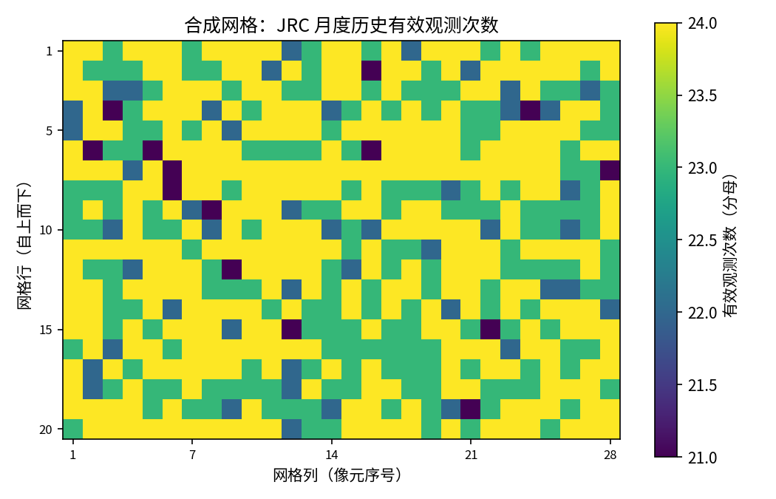
结果四：有效观测次数检查
这张图是分母诊断图，不是参数敏感性图。
图件口径
数值
有效观测次数
用途
检查频率分母
次数少的格网，频率解释要更谨慎。
当前没有置信区间或面积权重。
来源：案例07图件追溯表 P13
13 / 17
Notes:
这张图专门检查分母覆盖，不能改名为参数敏感性图。次数越少，频率越依赖少量观测；真实研究还要报告观测覆盖和缺测规则。

Slide 14
结果可以怎样解释，哪些话不能说
解释要同时符合数据状态、分母定义和空间支撑。
可以说
不能说
某格网有效期次中有一定水体比例
水体出现了长期上升或下降
频率分母只包含有效观测。
只有前后两个12月段，且为合成数据。
前后12个月频率有差
频率就是水面面积
这是两个时段的描述性比较。
没有真实投影、像元面积或面积汇总。
某些月份频率较高
静态样片就是 Notebook 的输入
只对这组合成教学数据成立。
样片用于认产品，当前算法用合成编码。
14 / 17
Notes:
可以说某格网有效观测中水体比例较高，可以说前后12个月存在描述性差异，也可以描述月份高低。不能说发现了长期上升或下降，不能把频率直接当水面面积，也不能把静态样片当成Notebook输入。

Slide 15
遇到问题时按“现象—核对—处理”排查
先定位编码、分母还是图件口径出了问题。
现象
先核对
处理
频率全是0或NaN
确认水体是2、有效值是1/2，
修正编码映射后重新运行，
编码范围、有效像元
无观测0没有进入分母。
不要把0直接改成非水体。
早晚期结果异常
检查codes[:12]和codes[12:]，
先按真实日期排序，再切分，
时间排序、split位置
是否代表连续的前后12个月。
记录时间范围。
图名与内容不一致
核对 delivery_output 和 meaning；
保持“观测次数诊断”标题，
FIGURE_TRACEABILITY.csv
第4图是有效观测次数地图。
不要改称参数敏感性。
15 / 17
Notes:
频率全是0或NaN，先查编码映射和0类分母；早晚期结果异常，查时间排序和split=12；图名不一致，回看FIGURE_TRACEABILITY.csv，特别是第4图是有效观测次数诊断。

Slide 16
提交哪些东西，教师怎样验收
提交物要能回到代码、图件、清单和数据状态。
提交物
学生要交什么
教师核对什么
Notebook
从头运行后的核心算法代码.ipynb
seed=2026、24个月与0/1/2编码
四张图
频率、早晚期、月曲线、观测次数
图名、图例、分母和追溯表匹配
表格与记录
summary_synthetic.csv、参数和数据状态
注明合成数组；产品样片未作本次输入
文字解释
写一条图上观察、一条限制
不写长期趋势，不把频率说成面积
验收标准：0类不入分母；早晚期窗口正确；当前数据状态和结论边界写清楚。
16 / 17
Notes:
提交运行后的Notebook、四张PNG、summary_synthetic.csv、参数和数据状态，并写一条图件观察和一条限制。教师检查0类不入分母、前后窗口、图例单位和合成数据边界。

Slide 17
论文桥接：遥感地表水动态怎样监测？
用公开全文综述校准方法背景，再回到本案自己的输入和边界。
公开全文核心论文
论文与本案的关系
Remote Sensing of Surface Water
论文提供
Dynamics in the Context of Global Change—
全球变化背景下地表水遥感综述。
A Review
本案实现
Sogno et al. · Remote Sensing · 2022
有效观测频率、季节性、早晚期描述。
DOI: 10.3390/rs14102475 · CC BY 4.0
不能照搬
全文：https://www.mdpi.com/2072-4292/14/10/2475
论文区域、真实时间序列和变化结论。
PDF：https://mdpi-res.com/d_attachment/remotesensing/remotesensing-14-02475/article_deploy/remotesensing-14-02475.pdf
本地：论文资料/开放全文/P07_Sogno_2022_Surface_Water_CC_BY_4.0.pdf
任务：比较观测覆盖和频率指标的解释限制。
17 / 17
Notes:
Sogno等人2022年的公开综述介绍了全球变化背景下地表水遥感监测的方法和限制，为本案提供背景。本案没有复现综述中的真实区域、时间序列或结论，只用合成编码讲清有效观测、频率和季节性。课后比较产品尺度、缺测编码和长期变化指标。

